Slide 1
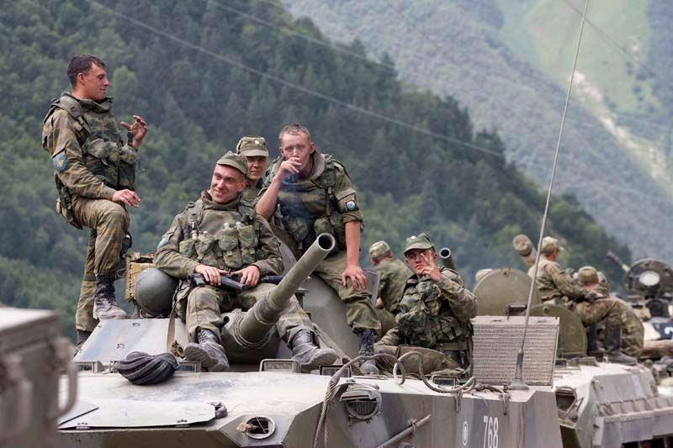
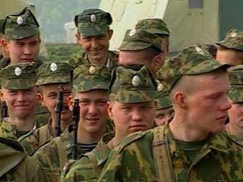
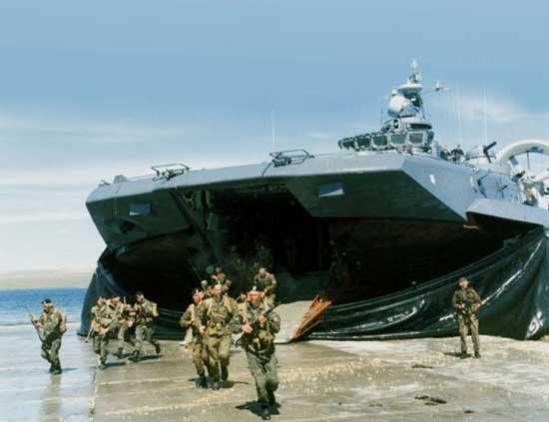
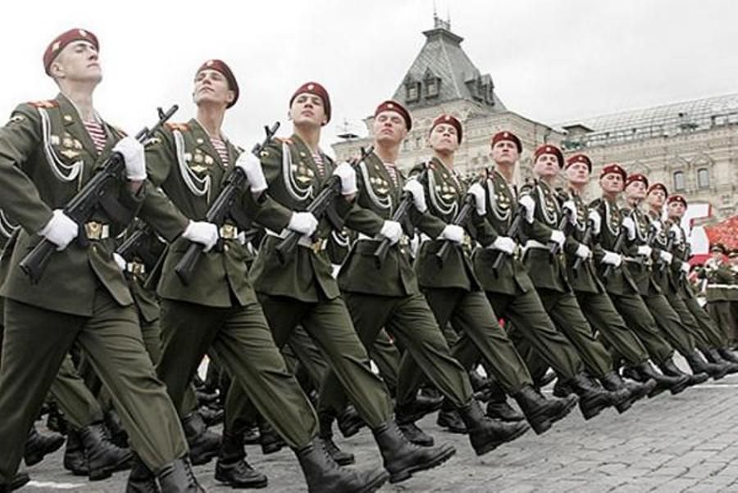

Slide 2
Воинские звания и знаки различия Вооруженных Сил России
Преподаватель-организатор ОБЖ,
Учитель высшей квалификационной категории
Змановский Леонид Владимирович

Slide 3
Плох тот солдат, который не мечтает стать генералом!
А.В.Суворов

Slide 4
Система воинских званий - это система не только званий, но и взаимоотношений военнослужащих.
Система разделения служащих по рангам была известна на протяжении сотен лет и даже тысячелетий. Со временем военные действия были все более сложными, и требовали более комплексного решения руководства что и привело к усложнению системы воинских званий.
Например, в монгольском войске 11 века было всего 3 звания: десятник, сотник и тысячник.
В современных армиях количество званий варьирует, и в среднем достигает 20-25.

Slide 5
Воинское звание - официально
закрепленная за военослужащим
позиция или как бы оценка его способностей и достижений. Воинское звание это не титул, не почетное звание. Это, такая же квалификационная тарифная категория, как и сварщик 4-го разряда, токарь 6-го разряда, шофер 2-го класса, воспитатель 1-й категории и т.п.
То есть, если мы видим человека с погонами полковника, то это значит, что этот военнослужащий имеет квалификацию, образование и опыт службы, знания, позволяющие ему командовать полком.

Slide 6
Состав военно-служащих | Воинские звания |  | Знаки различия
 | Войсковые | Корабельные
Солдаты и матросы | Рядовой (курсант) | Матрос | Чистый погон
 | Ефрейтор | Старший матрос | Один узкий угольник

Slide 7
Состав военно-служащих | Воинские звания |  | Знаки различия
 | Войсковые | Корабельные
Сержанты и старшины | Младший сержант | Старшина 2-й статьи
 | Сержант | Старшина 1-й статьи
 | Старший сержант | Главный старшина
 | Старшина | Главный корабельный старшина

Slide 8
Состав военно-служащих | Воинские звания |  | Знаки различия
 | Войсковые | Корабельные
Прапорщики и мичманы | Прапорщик | Мичман | Две маленьких звездочки
 | Старший прапорщик | Старший мичман | Три маленьких звездочки

Slide 9
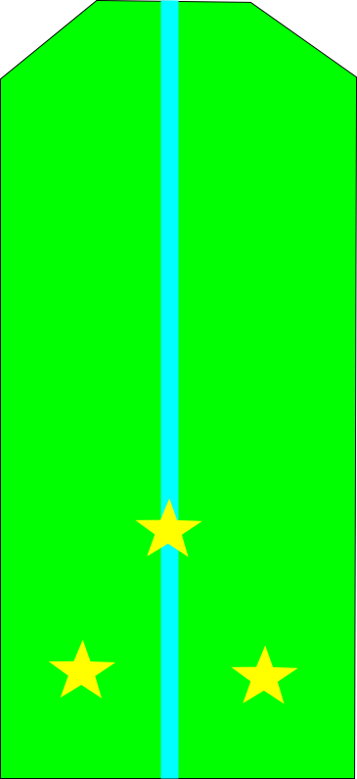
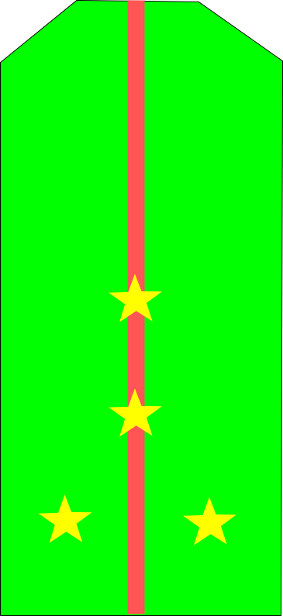
Состав военно-служащих | Воинские звания |  | Знаки различия
 | Войсковые | Корабельные
Младшие офицеры | Младший лейтенант | Младший лейтенант
 | Лейтенант | Лейтенант
 | Старший лейтенант | Старший лейтенант
 | Капитан | Капитан-лейтенант

Slide 10
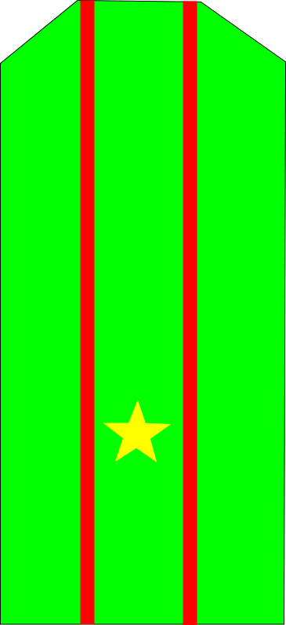
Состав военно-служащих | Воинские звания |  | Знаки различия
 | Войсковые | Корабельные
Старшие офицеры | Майор | Капитан 3-го ранга | Одна большая звезда
 | Подполковник | Капитан 2-го ранга | Две большие звезды
 | Полковник | Капитан 1-го ранга | Три большие звезды треугольником

Slide 11
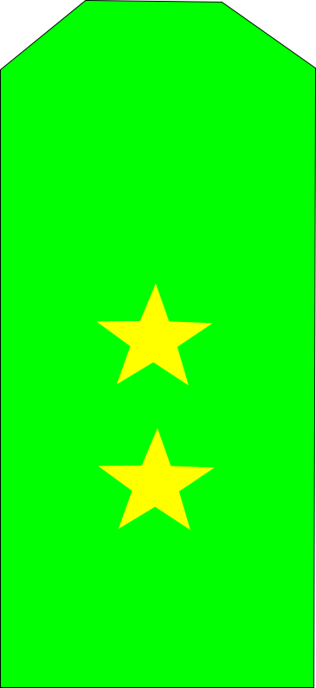
Состав военно-служащих | Воинские звания |  | Знаки различия
 | Войсковые | Корабельные
Высшие офицеры | Генерал-майор | Контр-адмирал
 | Генерал-лейтенант | Вице-адмирал
 | Генерал-полковник | Адмирал
 | Генерал армии | Адмирал флота

Slide 12
Маршал
Российской
Федерации

Slide 13
Повторим:

Slide 14
?

Slide 15
?

Slide 16
?

Slide 17
?

Slide 18
?

Slide 19
?

Slide 20
?

Slide 21
?

Slide 22
?

Slide 23
?

Slide 24
?

Slide 25
?

Slide 26
?

Slide 27
?

Slide 28
?

Slide 29
?

Slide 30
?

Slide 31
?

Slide 32
?

Slide 33
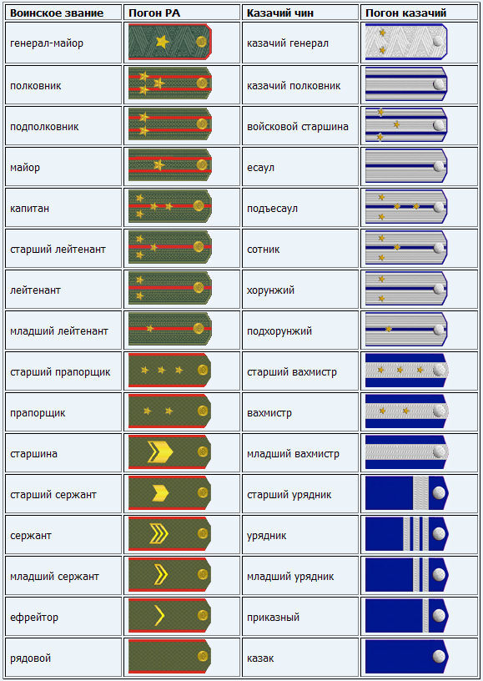

Slide 35
Д/З параграф 2.6. стр.168-170, выучить составы
военнослужащих,
воинские звания
и знаки различия

